Slide 1
Matkalippusi Rotarymaailmaan
D1430 PELS 2026
21.3.2026
Martti Sjölund
martti@pulmaton.fi

Slide 2

Paikallisliikenne
Oman klubisi kanavat
Kotisivut
Somekanavat
Romeo (yhteinen jäsentietojärjestelmämme rotary.romeo.fi)
Oman näkyvyyden ylläpito
Oman klubin jäsenet

Slide 3
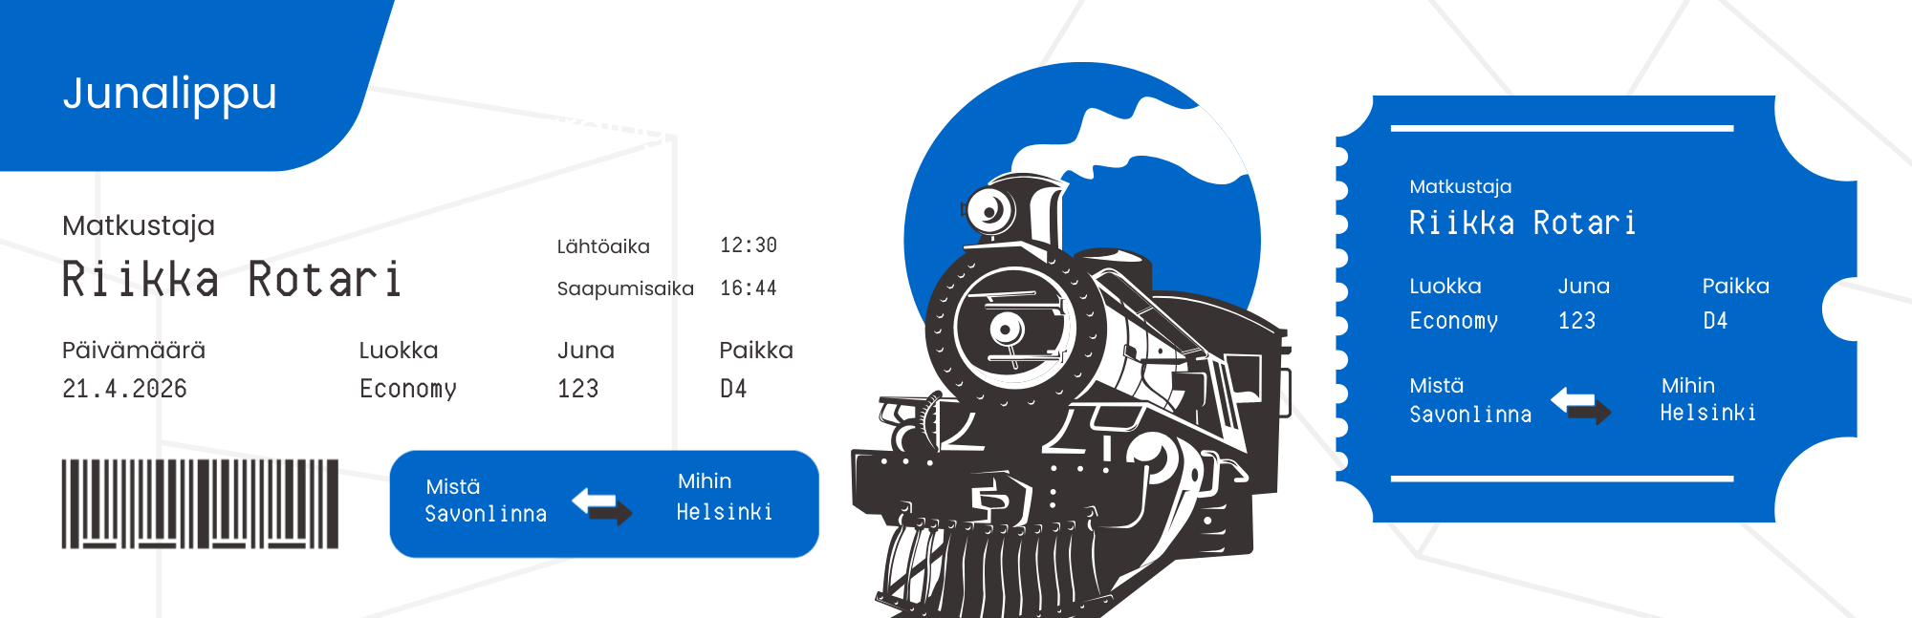
KAUKOliikenne
Oman piirisi kanavat
Kotisivut (rotary.fi/d1430)
Somekanavat
Yhteinen nettiportaalimme (rotary.fi)
Muiden piirien ja klubien sivut
Rotaryn tietopankki
Romeo (yhteinen jäsentietojärjestelmämme rotary.romeo.fi)
- Korvaa painetun matrikkelin

Slide 4
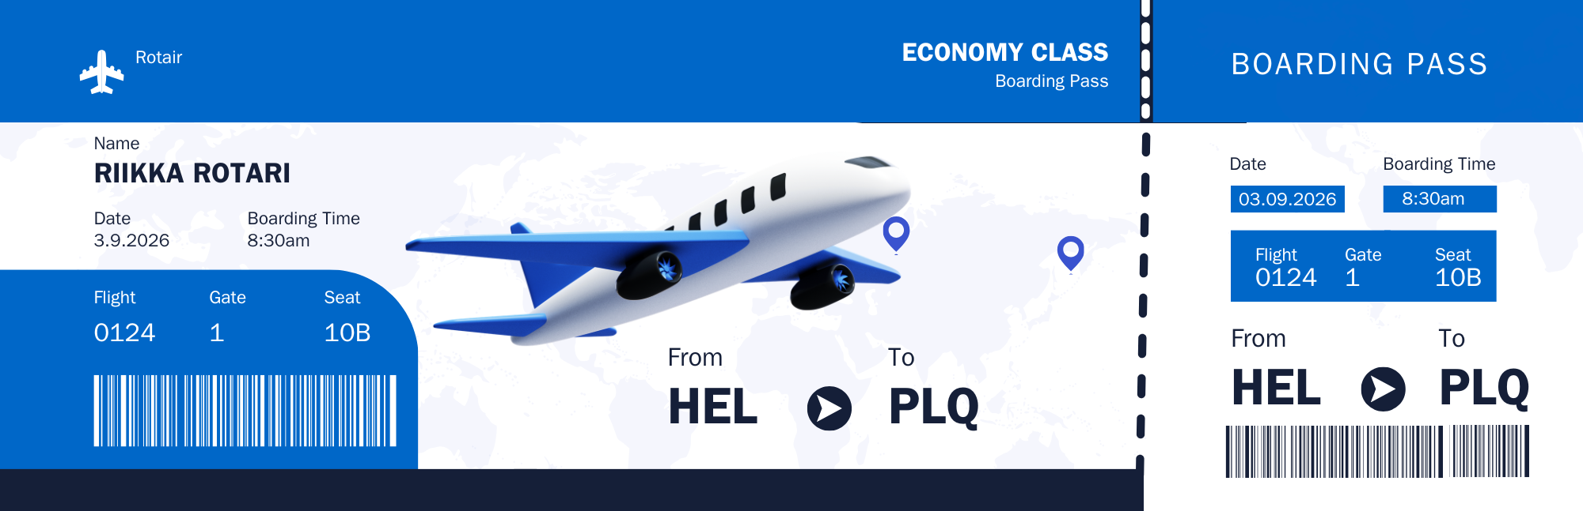
ULkomaille
Vyöhykkeen kanavat
Kotisivut (rotary.fi/rotaryzones)
Somekanavat

Slide 5
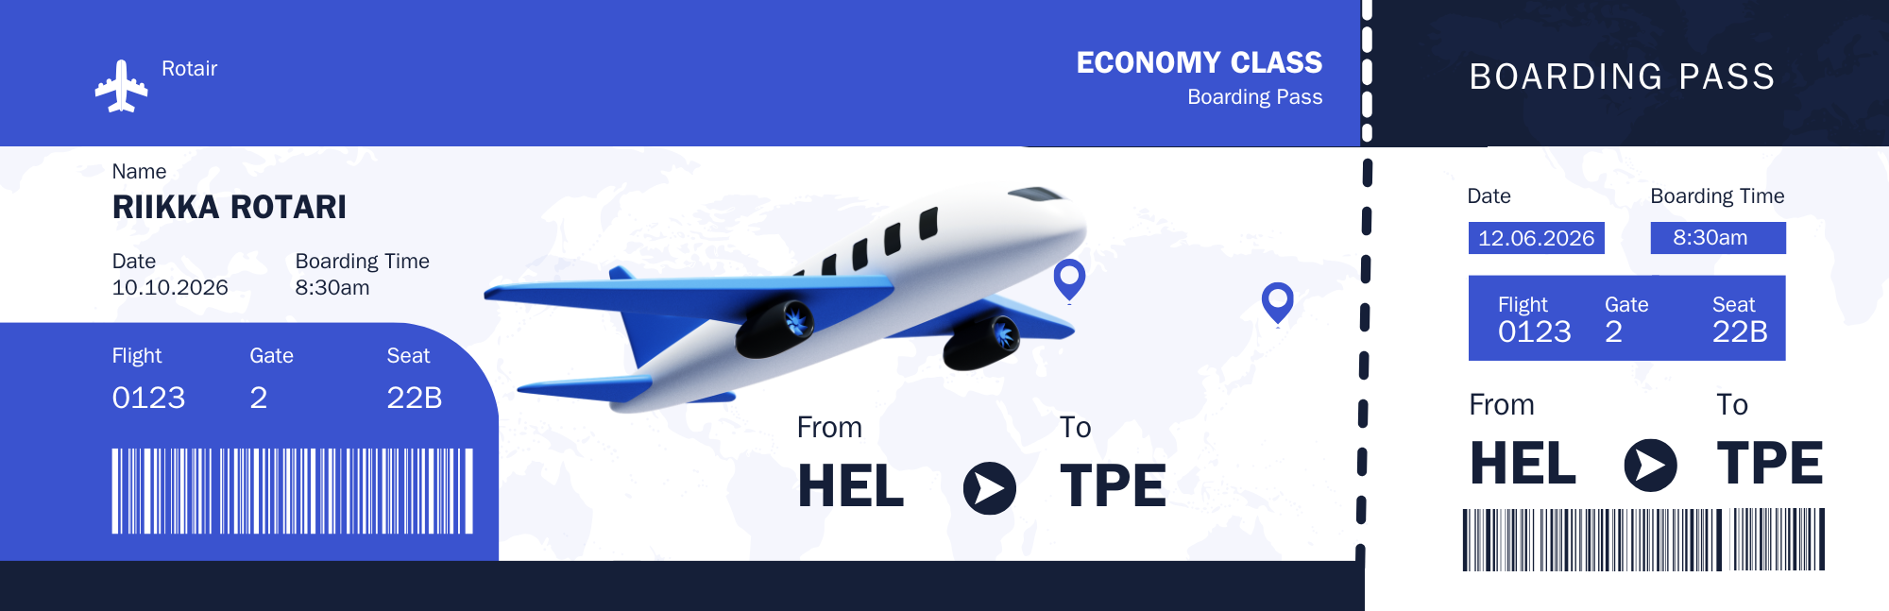
Maailman ympäri
Rotary Internationalin kanavat
Kotisivut (rotary.org)
Jäsensivut (my.rotary.org)

Slide 6
Missä tehdään?
 | Romeossa | MyRotaryssa
Oman kuvan lisäys (rotari) |  | Voi tehdä
Oman sähköpostiosoitteen muutos (sihteeri, rotari) | Pitää tehdä | Pitää tehdä
Klubin jäsentietojen ylläpito (sihteeri) | Pitää tehdä | Ei saa tehdä!
Klubin tietojen ylläpito (sihteeri) | Pitää tehdä | Ei saa tehdä!
Klubin toimihenkilöiden ylläpito (sihteeri) | Pitää tehdä | Ei saa tehdä!
Klubin tavoitteiden ylläpito (presidentti) |  | Pitää tehdä

Slide 7
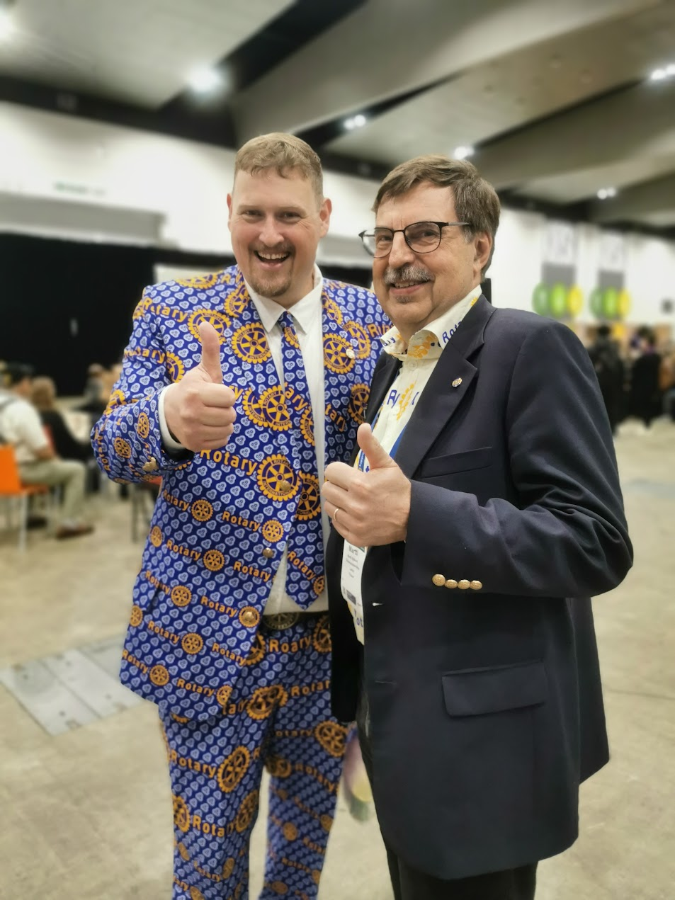
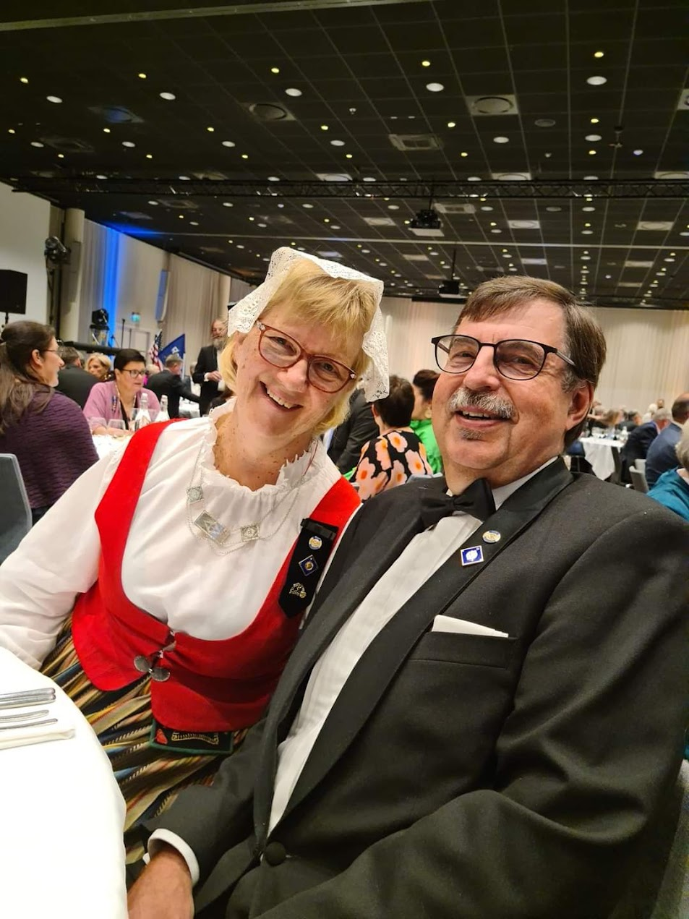
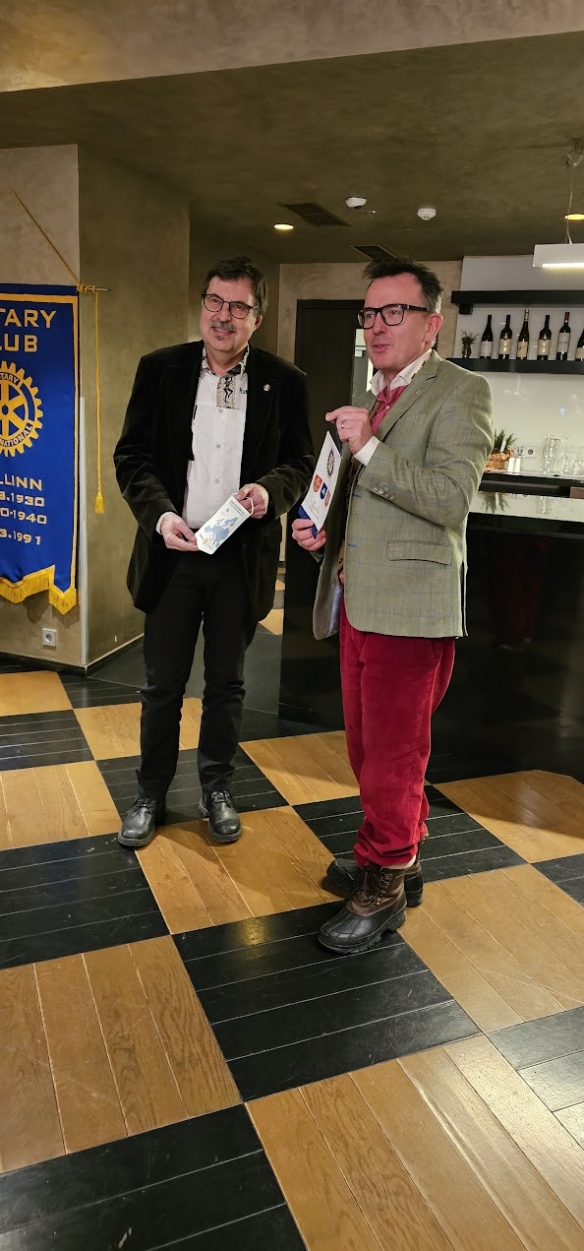
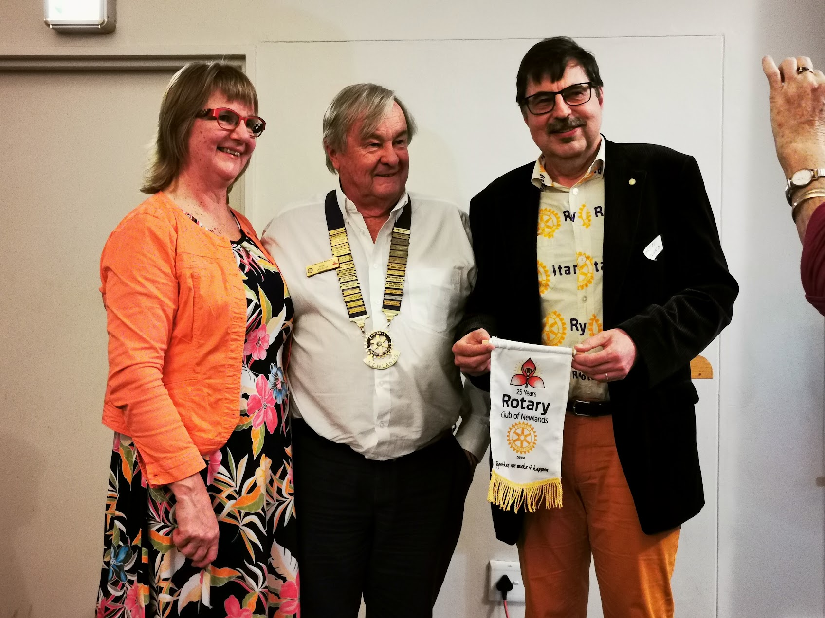
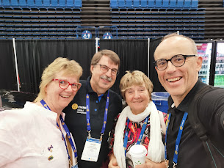
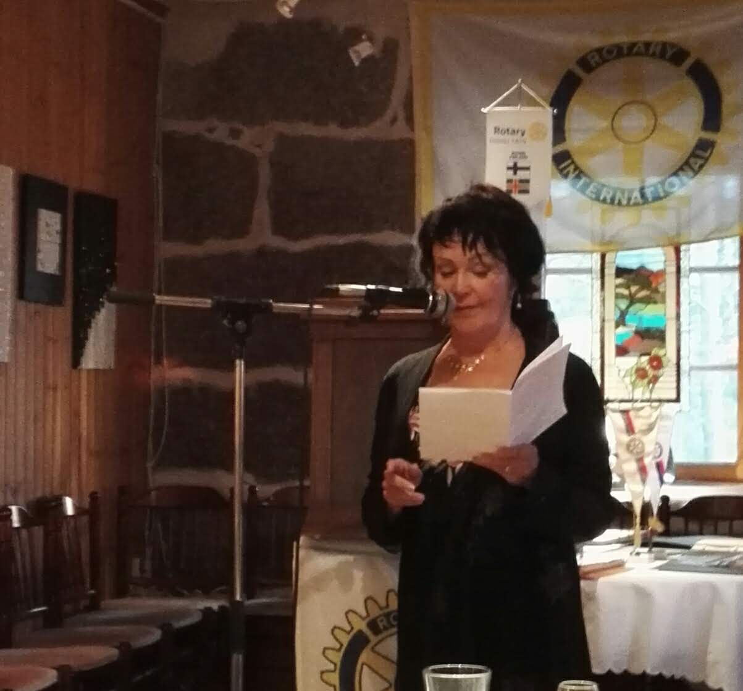
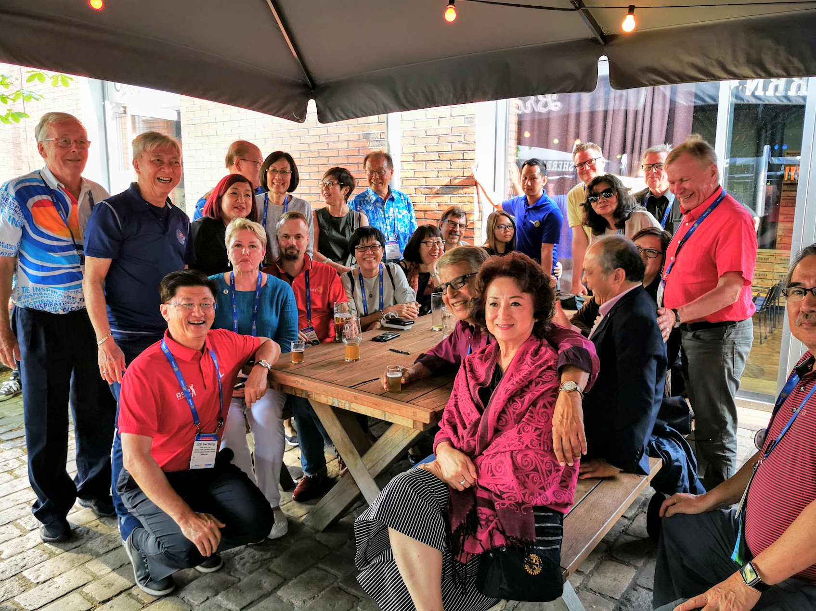

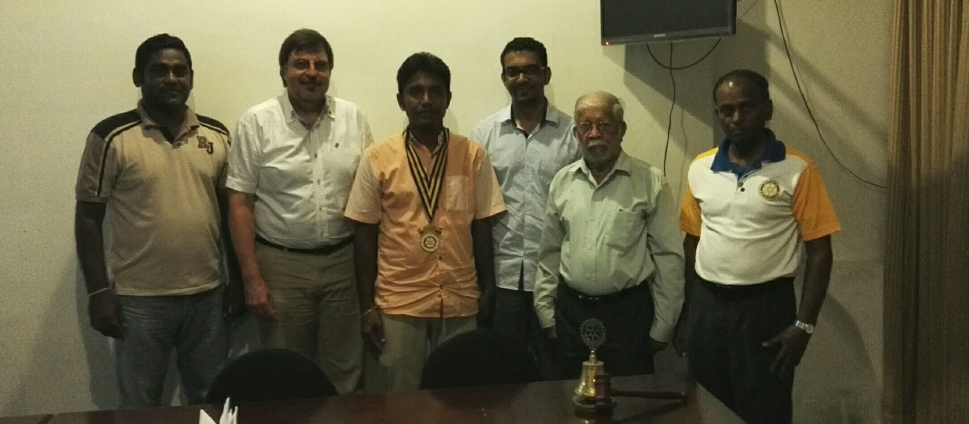
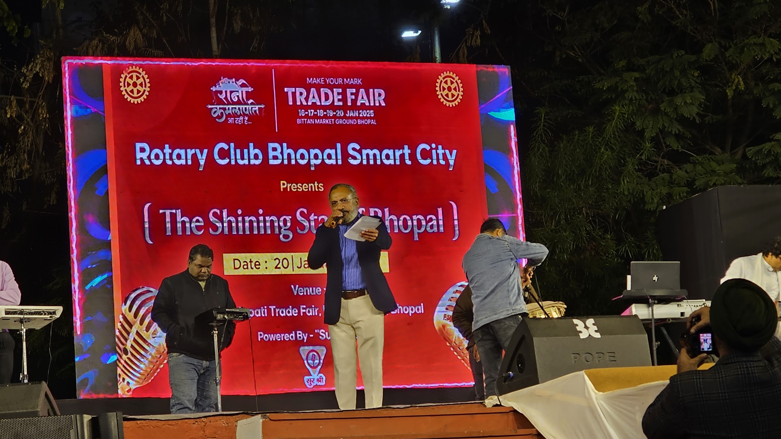
subhead
Paras osa rotarya

Slide 8
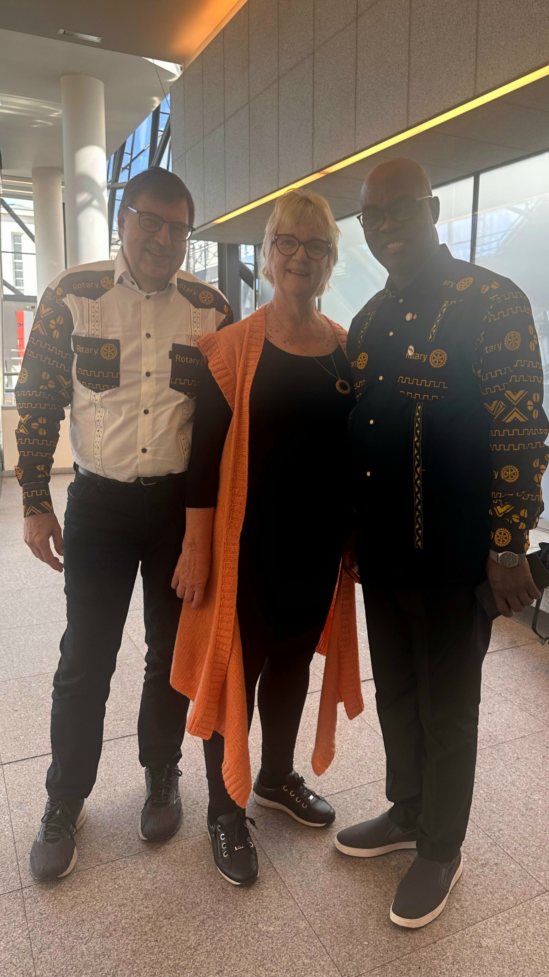
subhead
KIITOS!

